Slide 1

Khoa học – 5
THÁI ĐỘ ĐỐI VỚI NGƯỜI NHIỄM HIV/AIDS

Slide 2





KHỞI ĐỘNG

Slide 3
BỨC THƯ ĐẠT GIẢI NHẤT CUỘC THI
VIẾT THƯ QUỐC TẾ UPU - LẦN THỨ 39
Đà Nẵng, ngày 20 tháng 11 năm 2009
Đạo diễn Trương Nghệ Mưu kính mến!
Thưa ông, cháu mới có ý định viết thư cho ông sau khi trường cháu phát động Cuộc thi Viết thư Quốc tế UPU lần thứ 39 về đề tài phòng chống căn bệnh AISD. Để cho bài viết của mình có cơ sở thực tế, cháu đã đi tìm hiểu một số đối tượng xem mọi người hiểu biết và phòng chống AIDS như thế nào.
Đầu tiên, cháu hỏi bà, bà cháu bảo: “Bà sống từng này tuổi đầu rồi mà chưa biết mặt mũi con “Ết” nó thế nào. Bà nghe nói nó ở trong người những kẻ sống buông thả chẳng ra gì. Cháu đừng đến gần họ kẻo con “Ết” nó dính vào người”. Ôi, bà của cháu chẳng hiểu gì về AIDS cả ông nhỉ?

Slide 4
Khi nghe cháu hỏi, cả bố mẹ cháu đều cho rằng: “AIDS là căn bệnh suy giảm hệ thống miễn dịch ở cơ thể người do vi-rút HIV gây ra. Bệnh này rất nguy hiểm vì hiện chưa có thuốc chữa khỏi. Con phải tuyệt đối tránh xa các tệ nạn như nghiện hút, tình dục bừa bãi thì mới bảo vệ được mình”. Mẹ cháu còn dặn đi dặn lại : “Nếu ở lớp có bạn nào bị nhiễm HIV thì con phải nói ngay để bố mẹ xin chuyển trường, chuyển lớp cho con” - Ông ơi, bố mẹ cháu là công chức mà cũng còn kỳ thị với người có H đấy.
Cháu lại hỏi cả em cháu, em quả quyết: “Lớp em thì chưa có bạn nào bị AIDS chứ nếu có, em sẽ đeo khẩu trang hoặc nghỉ học ở nhà luôn” - Thật buồn cười, em lại tưởng AIDS cũng giống H1N1.
Đi đường, cháu có hỏi cô công nhân đang quét rác, cô liền chỉ tay vào mấy cái vỏ ống tiêm nằm lăn lóc bên vệ đường: “Kia kìa, vi-rút HIV chứa trong những ống tiêm đó cháu!” - Hiểu biết của cô công nhân cũng chưa thật đầy đủ phải không ông?

Slide 5
Đến lúc cháu vào nhà hàng ăn uống, cháu lại gợi chuyện ông chủ. Ông ta nhanh nhảu: "Si - đa à ? Cứ nhìn người nào ốm yếu, đi đứng dặt dẹo, trên người nổi nhiều mụn nhọt là đích thị rồi! Cháu đừng lo, ông không bao giờ để họ vào ăn uống làm lây bệnh cho khách” - Trời, thật tội nghiệp cho những ai không có H nhưng lại có vẻ bề ngoài giống như ông ấy tả. Ông ấy đâu biết rằng HIV không hề lây qua đường ăn uống hay giao tiếp thông thường và hiện nay chúng ta đang sống chung với AIDS.
Khi đến lớp, cháu cũng trao đổi với các bạn nhưng nhiều bạn tỏ ra rất thờ ơ, cho rằng việc phòng chống HIV/AIDS là việc của các cơ quan y tế, lớp mình có ai bị AIDS đâu mà lo! - Thái độ của các bạn cháu cứ bàng quan như thế, chả trách mỗi ngày có tới một ngàn trẻ em dưới mười lăm tuổi bị nhiễm HIV.
Trích thư của: HỒ THỊ HIẾU HIỀN (Lớp 6/9, trường THCS Tây Sơn, Quận Hải Châu, TP. Đà Nẵng)

Slide 6
? Qua bức thư trên, con thấy mọi người đã có những hiểu biết và có thái độ như thế nào đối với người nhiễm HIV/AIDS?

Slide 7


Thứ hai ngày 25 tháng 10 năm 2021
KHOA HỌC
Thái độ đối với
người nhiễm HIV/AIDS.

Slide 8






MỤC TIÊU
Xác định các hành vi tiếp xúc thông thường không lây nhiễm HIV.
Biết bày tỏ thái độ phù hợp với người bị nhiễm HIV và gia đình của họ.

Slide 9

HOẠT ĐỘNG 1:
HIV/AIDS không lây qua một số tiếp xúc thông thường

Slide 10


CÙNG TRAO ĐỔI
? Những hoạt động tiếp xúc nào không có khả năng lây nhiễm HIV/AIDS?

Slide 11
CÁC HÀNH VI
1.Dùng chung bơm kim tiêm không
khử trùng
7. Cầm tay, khoác vai, ôm nhau
8.Truyền máu(không rõ nguồn gốc máu)
2. Bơi ở bể bơi (hồ bơi) công cộng
9. Nói chuyện, an ủi bệnh nhân AIDS
3. Nghịch bơm kim tiêm đã sử dụng
10. Ăn cùng mâm, uống chung ly, cốc
4. Băng bó vết thương chảy máu mà
không dùng găng tay bảo vệ
11. Ngồi học cùng bàn, cùng chơi bi
12.Nằm ngủ bên cạnh, bị muỗi đốt
5. Dùng chung dao cạo
13.Sử dụng chung nhà vệ sinh
6 - Xăm mình chung dụng cụ không
khử trùng
14.Dùng chung khăn tắm, quần áo
HIV lây truyền hoặc không lây truyền qua những hành vi nào?

Slide 12
AI NHANH AI ĐÚNG
Xếp các hành vi tiếp xúc với người nhiễm HIV vào nhóm thích hợp:

Slide 13
Các hành vi có nguy cơ lây nhiễm HIV | Các hành vi không có nguy cơ lây nhiễm HIV

Slide 14
Các hành vi có nguy cơ lây nhiễm HIV | Các hành vi không có nguy cơ lây nhiễm HIV
1. Dùng chung bơm kim tiêm không
khử trùng
2. Bơi ở bể bơi (hồ bơi) công cộng
7. Cầm tay, khoác vai, ôm
3. Nghịch bơm kim tiêm đã sử dụng
9.Nói chuyện, an ủi bệnh nhân AIDS
4. Băng bó vết thương chảy máu mà
không dùng găng tay bảo vệ
10.Ăn cùng mâm, uống chung ly
11. Ngồi học cùng bàn, cùng chơi bi
5. Dùng chung dao cạo
12. Nằm ngủ bên cạnh, bị muỗi đốt.
6. Xăm mình chung dụng cụ không
khử trùng
13. Sử dụng chung nhà vệ sinh
8.Truyền máu (không rõ nguồn gốc máu)
14. Dùng chung khăn tắm, quần áo

Slide 15
Quan sát tranh và
xử lí tình huống

Slide 16
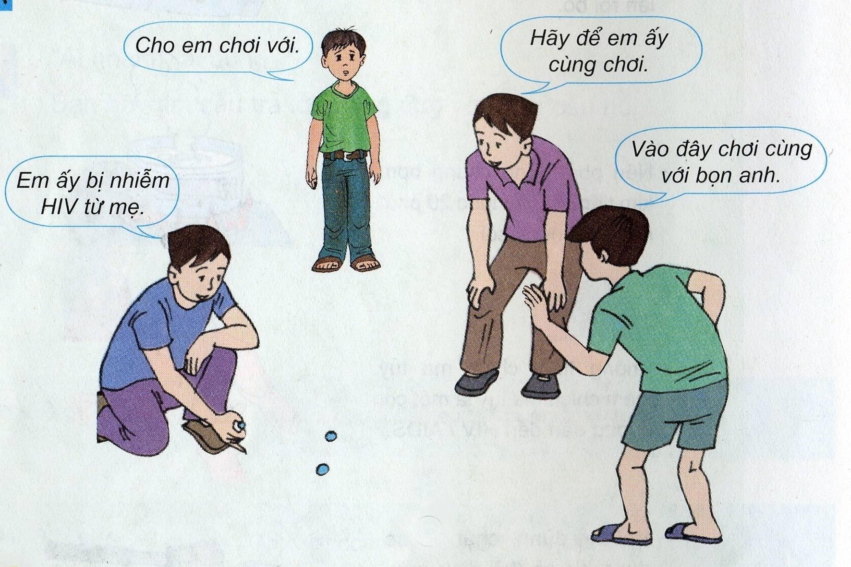
“ HIV không lây qua ...”
CÙNG CHƠI, KHÔNG XA LÁNH NGƯỜI NHIỄM HIV/AIDS

Slide 17

HOẠT ĐỘNG 2:
Bày tỏ ý kiến, thái độ đối với người nhiễm HIV/AIDS

Slide 18

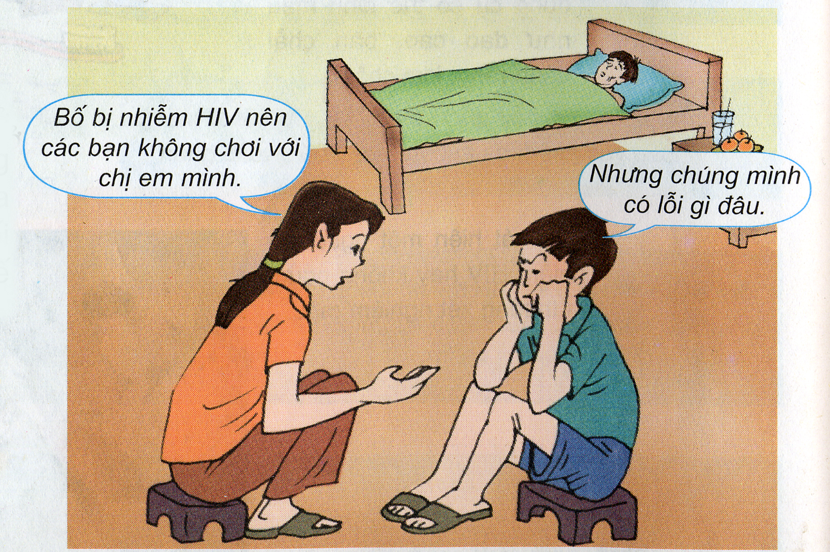
Nếu các bạn trong hình là người quen của con, con sẽ đối xử với họ như thế nào? Tại sao?
CÙNG CHƠI, KHÔNG XA LÁNH, PHÂN BIỆT ĐỐI XỬ
VỚI HAI BẠN VÀ GIA ĐÌNH CỦA HAI BẠN ẤY.

Slide 19
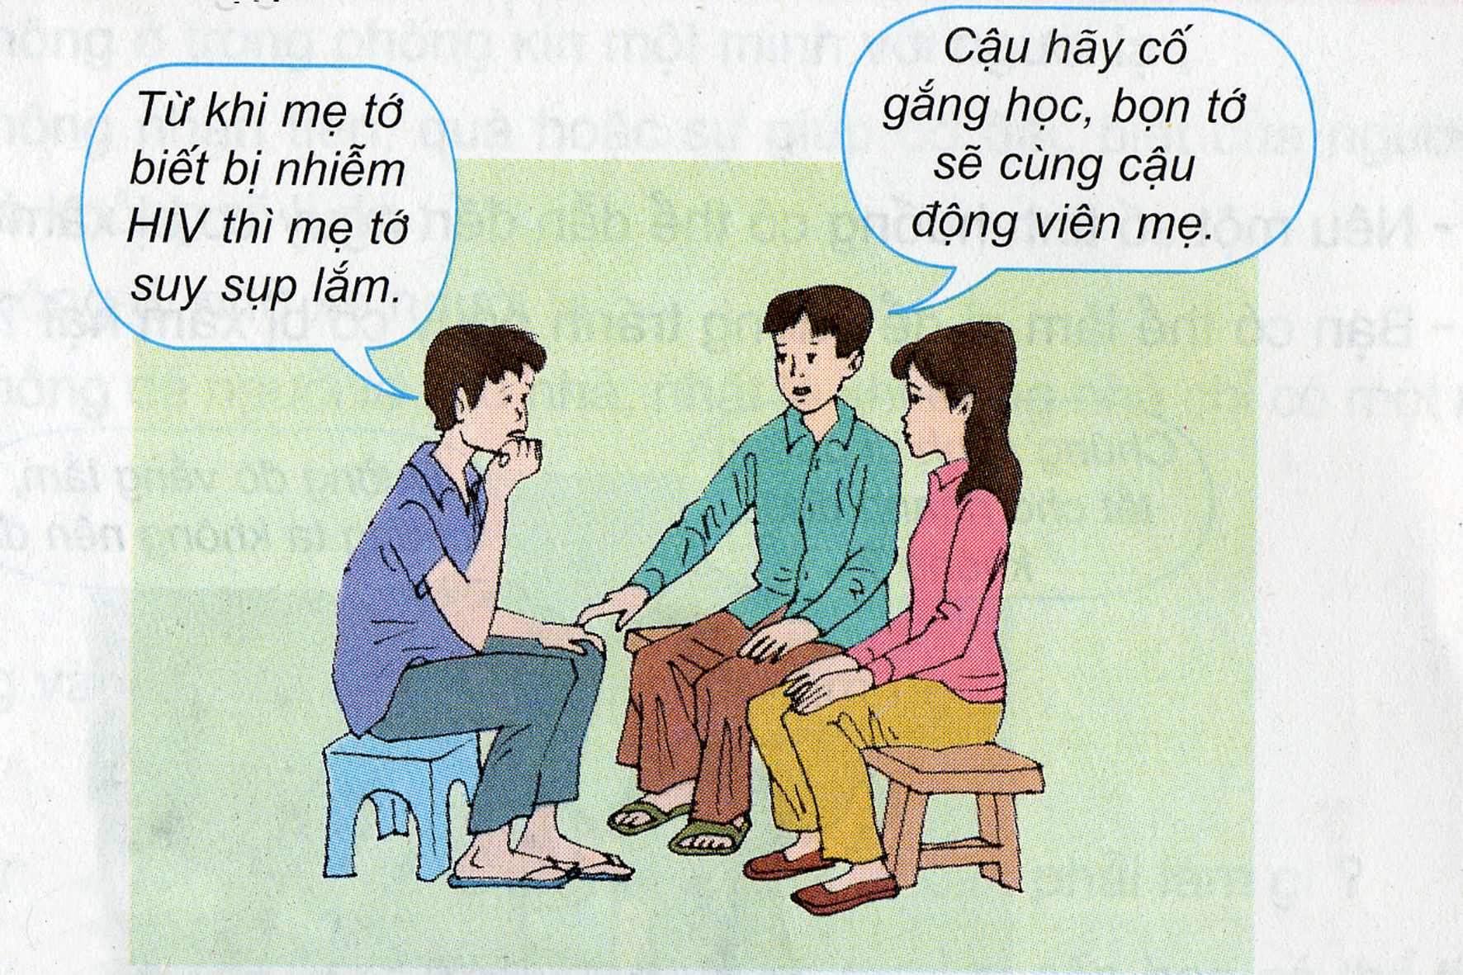
Theo em, chúng ta cần có thái độ như thế nào
đối với người nhiễm HIV/AIDS và gia đình của họ?
AN ỦI, ĐỘNG VIÊN, QUAN TÂM ĐẾN NGƯỜI NHIỄM HIV/AIDS
VÀ GIA ĐÌNH CỦA HỌ

Slide 20
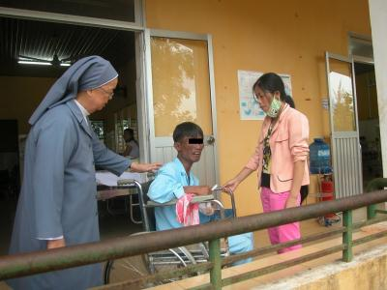

Slide 21


Qua ý kiến các bạn giúp con hiểu điều gì?
Trẻ em dù bị nhiễm HIV thì vẫn có quyền trẻ em. Trẻ em rất cần được sống trong tình yêu thương, sự san sẻ của mọi người.

Slide 22
LIÊN HỆ BẢN THÂN
+ Con sẽ làm gì nếu trong lớp có bạn là người thân của người nhiễm HIV?
+ Nếu ở gần nhà con, ở khu phố con đang ở có người bị nhiễm HIV, con sẽ làm gì?

Slide 23

1.Tìm hiểu về tâm tư nguyện vọng của người nhiễm HIV/AIDS
2 . Điều cần biết khi tiếp xúc với người nhiễm HIV/AIDS.
3 . Bày tỏ thái độ đối với người nhiễm HIV/AIDS.

Slide 24



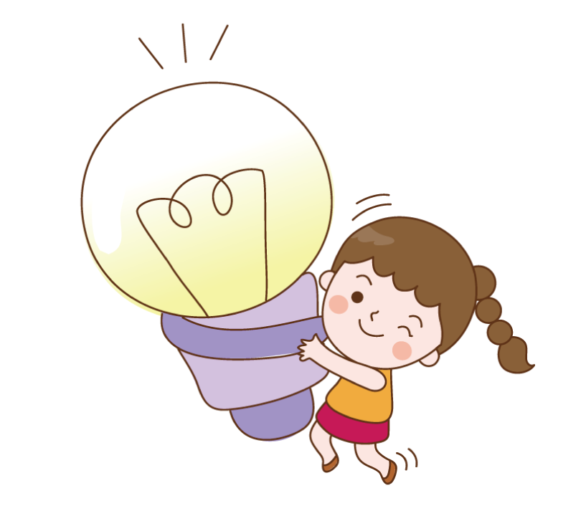
Điều cần nhớ
HIV không lây qua tiếp xúc thông thường. Những người nhiễm HIV, đặc biệt là trẻ em có quyền và cần được sống trong sự hỗ trợ, thông cảm và chăm sóc của gia đình, bạn bè, làng xóm, …; không nên xa lánh và phân biệt đối xử với họ. Điều đó sẽ giúp người nhiễm HIV sống lạc quan, lành mạnh, có ích cho bản thân, gia đình và xã hội.

Slide 25
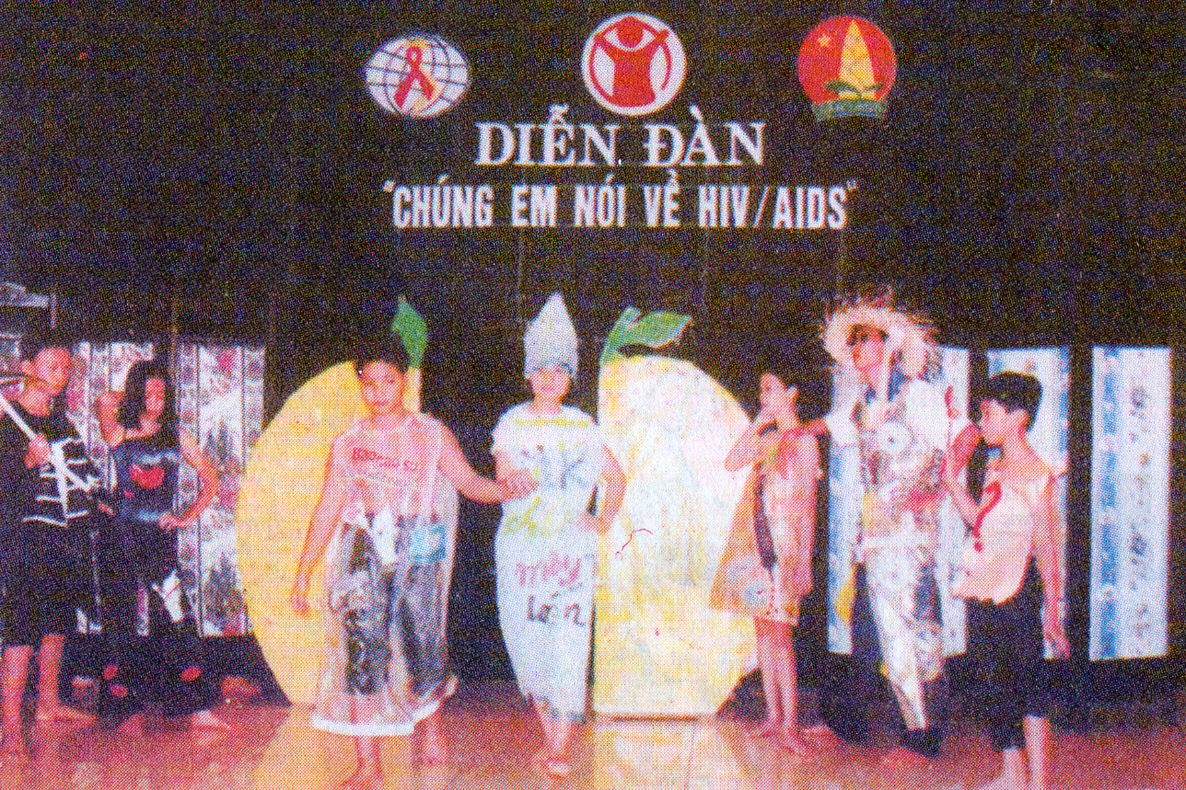
Trẻ em có thể làm gì để tham gia phòng tránh HIV/AIDS?

Slide 26
Tìm hiểu nội dung hình 4
+ Các bạn tổ chức “DIỄN ĐÀN” nhằm làm gì ?
+ Các con dự định sẽ làm gì để tuyên truyền cho mọi người hiểu và có thái độ không phân biệt đối xử với người nhiễm HIV/AIDS và gia đình của họ ?

Slide 27
Trẻ em có thể làm gì để tham gia phòng tránh HIV/AIDS?
TUYÊN TRUYỀN CHO MỌI NGƯỜI HIỂU VỀ HIV/AIDS,
KHÔNG PHÂN BIỆT ĐỒI XỬ VỚI NGƯỜI NHIỄM HIV/AIDS

Slide 28
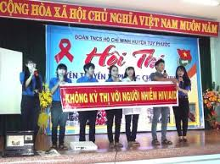

Slide 29
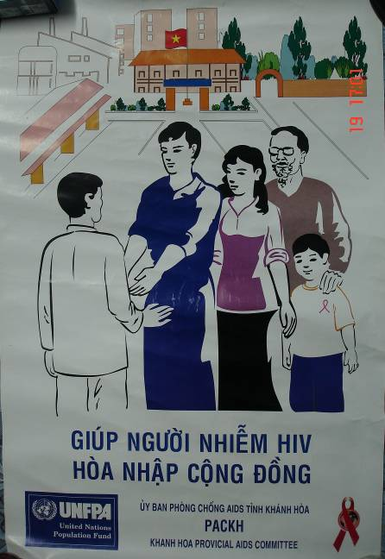
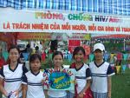

Slide 30

HÃY CÙNG NHAU NGĂN CHẶN ĐẠI DỊCH HIV/AIDS!

Slide 31





THỎ TÌM CÀ RỐT

Slide 32


Giai đoạn cuối cùng
của nhiễm HIV là:
A
B
Ung thư
Bại liệt
C
D
AIDS
Suy dinh dưỡng

Slide 33
HIV không lây qua đường nào?
A
B
Đường tình dục
Đường máu
C
Từ mẹ sang con lúc mang thai hoặc khi sinh con
D
Tiếp xúc thông thường

Slide 34


Thực hành thiết kế một sản phẩm tuyên truyền về việc phòng tránh HIV/AIDS (vẽ tranh, viết lời tuyên truyền, thông điệp, ...)
GÓC
SÁNG TẠO

Slide 35

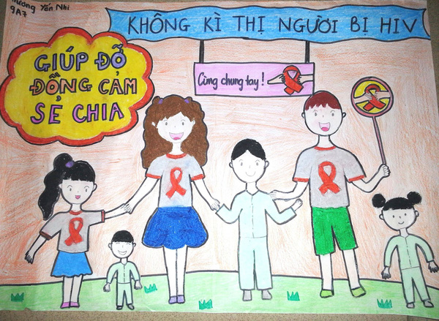
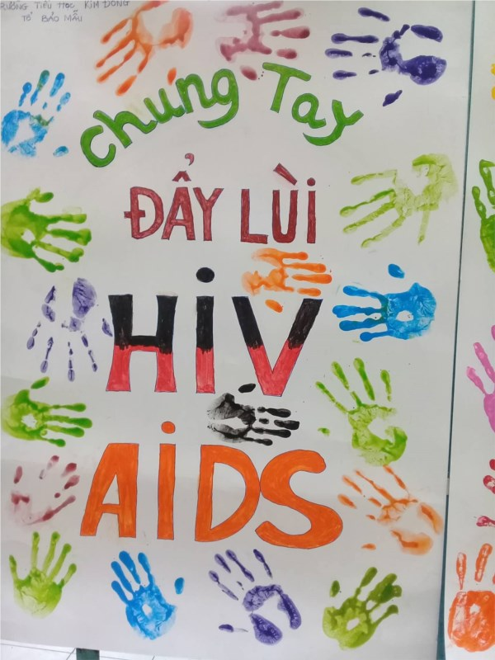
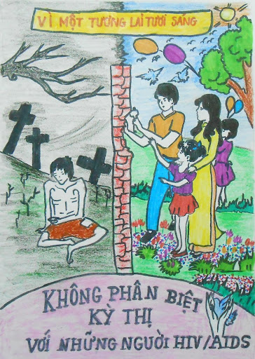

Slide 36

DẶN DÒ
- Củng cố lại “Điều cần nhớ” của bài học.
- Thực hành thiết kế sản phẩm tuyên truyền về việc “Phòng tránh HIV/AIDS”
- Xem trước bài “Phòng tránh bị xâm hại”

Slide 37


Chúc các con
chăm ngoan, học giỏi

